Slide 1

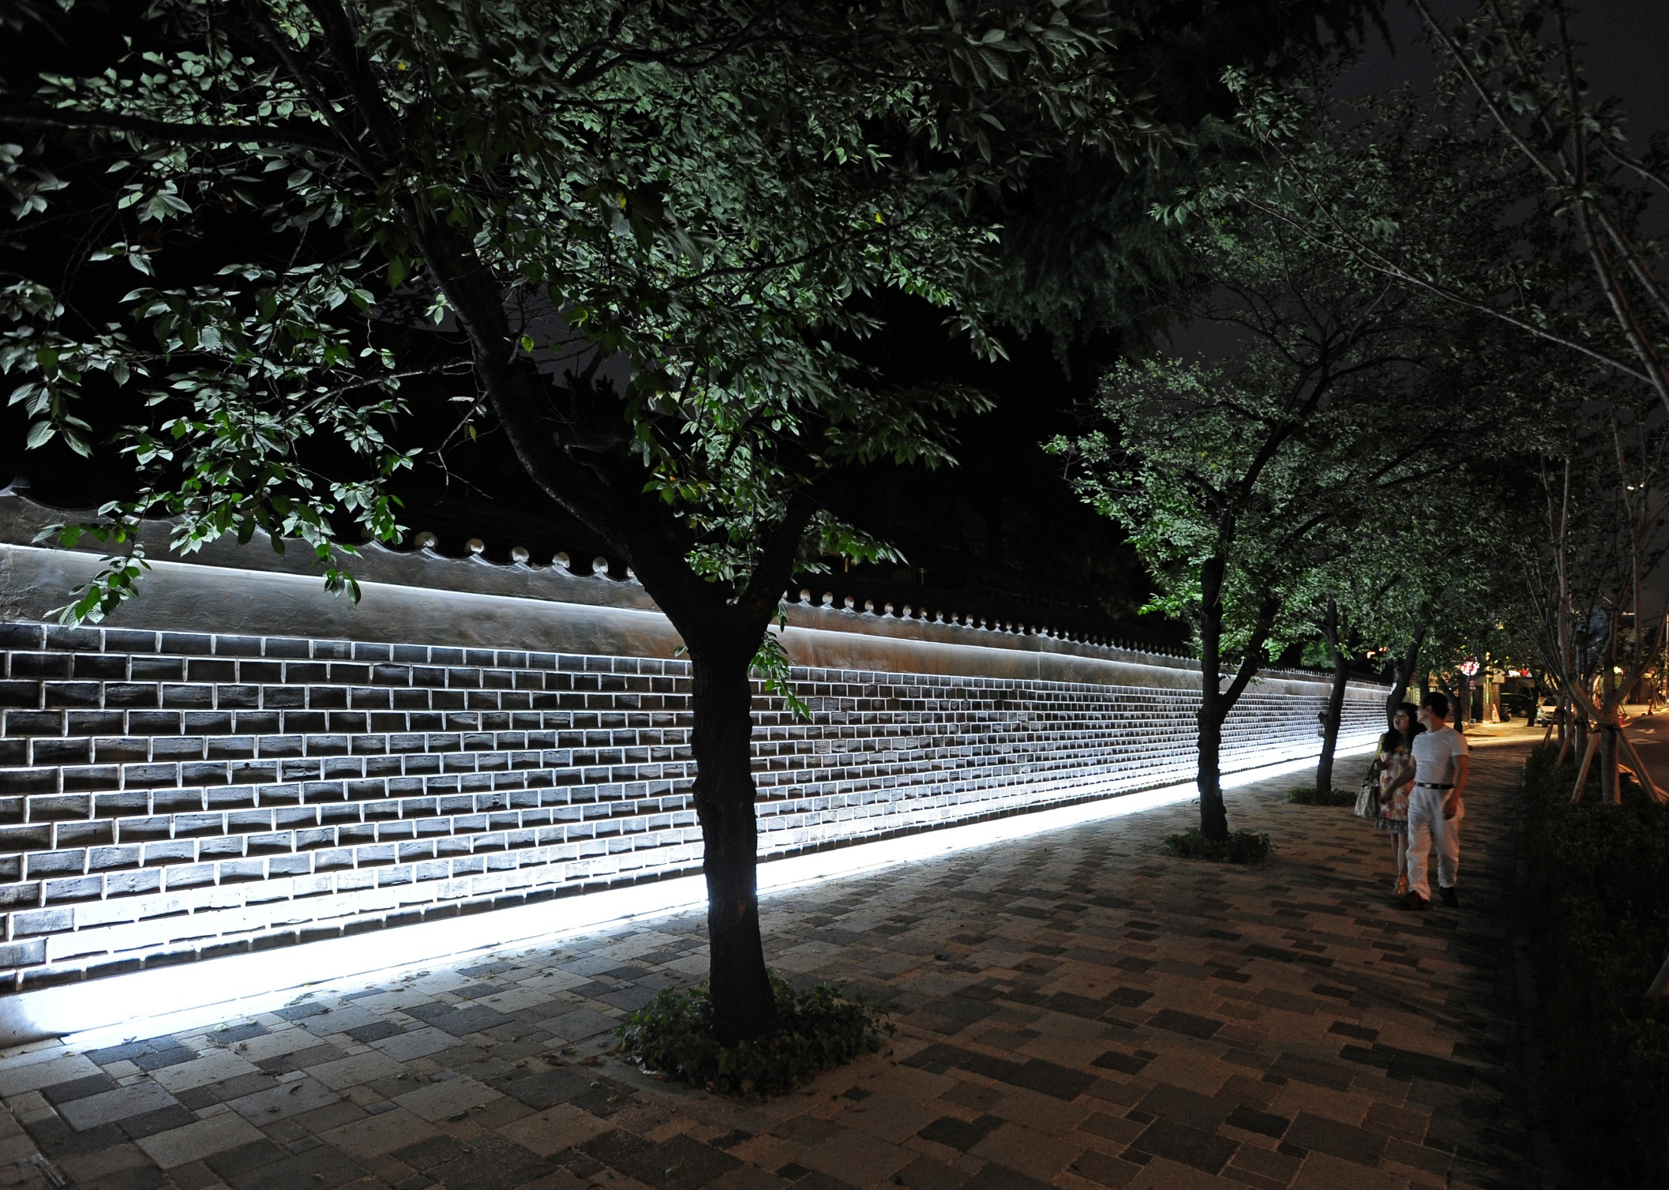
3. 도시재생정책의 발전과정

Slide 2
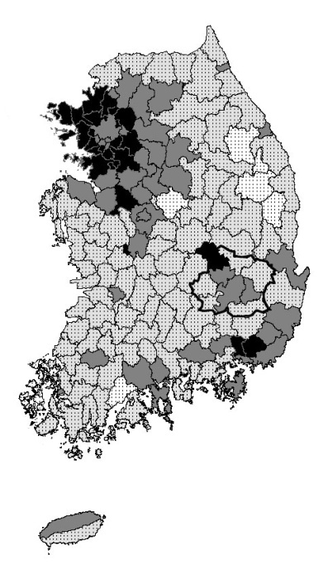
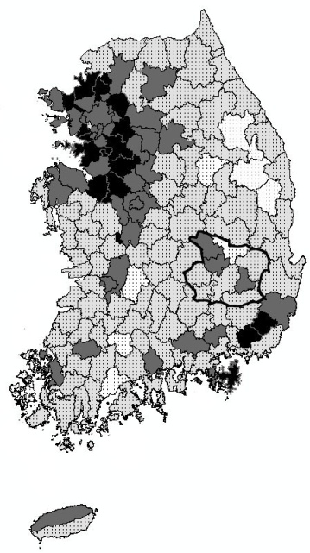
3. 도시재생정책의 발전과정
한국 도시재생의 배경
도시의 무분별한 외곽 확장, 주거환경의 노후화, 산업이전 등에 따른 원도심의 쇠퇴
인구감소, 노령화에 따른 전반적인 도시쇠퇴
지방도시의 경우 대도시 및 수도권으로의 인구유출에 따른 도시쇠퇴
산업구조의 변화, 탈산업화에 의한 전반적인 도시쇠퇴
(1980〜2010 시·군별 인구변화)
(2000〜2010 시·군별 인구변화)

Slide 3
3. 도시재생정책의 발전과정
국가도시재생기본방침(2013)
저성장, 저출산·고령화 등으로 도시외곽개발 위주의 도시정책이 한계에 도달
전국 3,470개 읍·면 ·동 중 2,239개(65%)가 도시쇠퇴 징후
도시문제 해결과 경쟁력 강화를 국가적 과제로 인식
역사성과 문화적 가치를 내포하고, 다양한 계층이 모이는 기성시가지의 재생을 통한 경쟁력 강화가 창조경제의 기초
주요 선진국도 국내와 비슷한 시점인 1인당 GDP 2~3만불, 도시화율 80%대 진입시기에 도시정책을 도시재생정책 위주로 전환
생활 밀착형 도시재생정책의 중요성 증대
문재인 정부가 도시재생을 주요 정책 아젠다의 하나로 선정

Slide 4
3. 도시재생정책의 발전과정
도시재생정책의 연혁
2009년 이전 : 민간 및 지방자치단체의 자발적 도시재생 (서울, 부산, 대구, 전주, 통영)
2006년~2014년 : 도시재생사업단(국가R&D)
도시재생 기법 연구, 2010년 전주 및 창원 TB 설립운영
2011년 : 도시활력증진지역개발 (포괄보조사업)에 도시재생사업 도입
2006년 : 국토해양부의 살고 싶은 도시만들기
2010년 : 도시활력증진지역개발 (도시활력재생, 마을활력재생, 기반시설정비)
2011년 : 도시활력증진지역개발 (주거지재생, 중심시가지재생, 기초생활기반확충, 지역역량강화)
2016년 : 도시활력증진지역개발 [도시생활환경개선, 지역역량강화]
* 주거지재생 : 거주여건이 악화된(노후·불량건축물 밀집 등) 주거지역의 거주환경을 개선하는 사업(주거환경개선사업)
* 중심시가지 재생 : 쇠퇴한 중심시가지의 활성화를 위해 지역의 경제기반 마련, 경관개선 등을 하는 사업
「도시재생활성화 및 지원에 관한 특별법」(2013. 6) 제정
* 2014년 : 선도지역 13개 지구 지정
* 2015년 : 일반지역 33개 지구 지정 (경제기반형 5, 근린재생 중심시가지형 9, 근린재생 일반형 19)

Slide 5
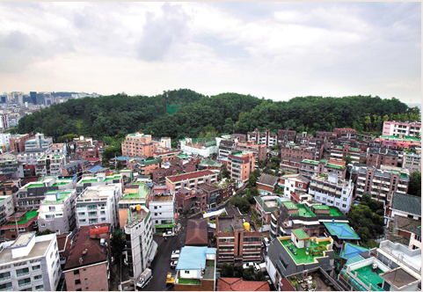
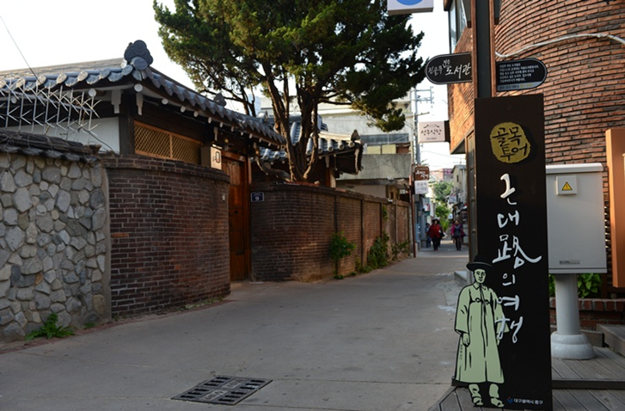
3. 도시재생정책의 발전과정
자발적 도시재생
서울 마포성미산마을공동체
대구 중구 근대골목투어
서울 마포구 성미산마을공동체, 부산 사하구 감천문화마을, 대구 중구 근대골목투어 등 일부 도시를 중심으로 2000년대 후반부터 자발적인 도시재생사업을 추진

Slide 6
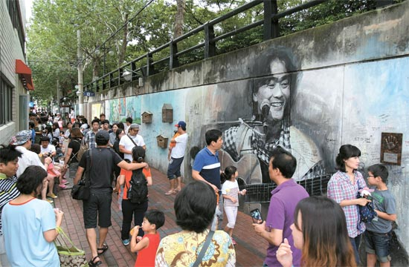
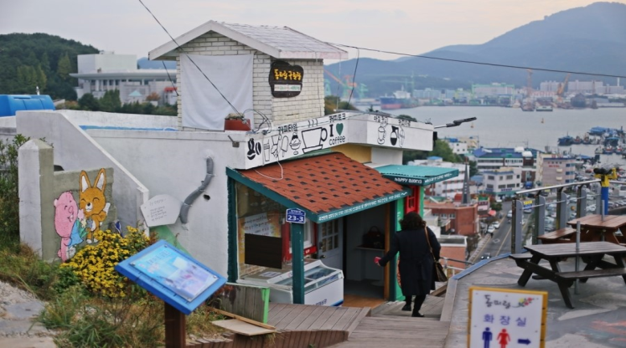
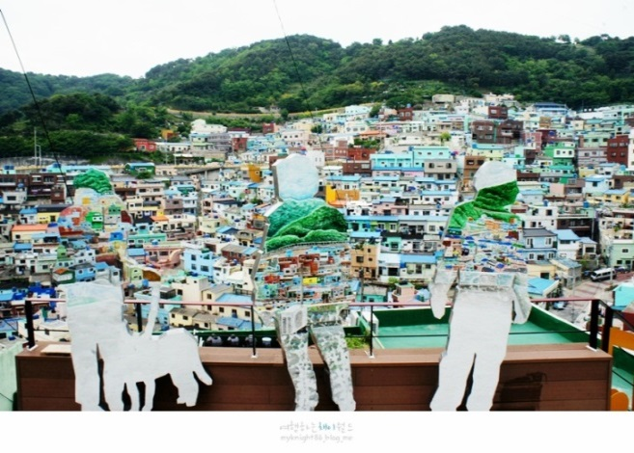
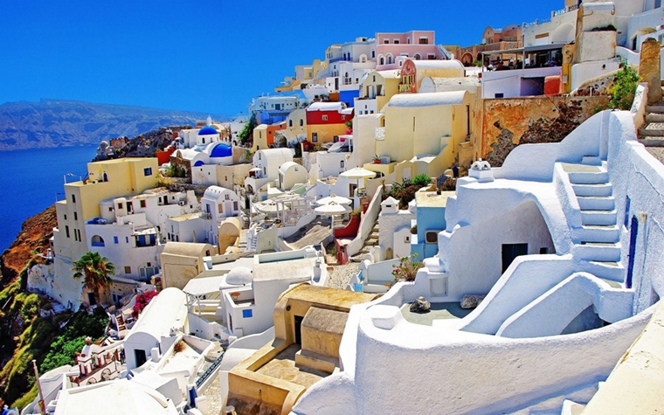
3. 도시재생정책의 발전과정
대구 김광석길
통영 동피랑
자발적 도시재생
부산 감천 문화마을
그리스 산토리니

Slide 7
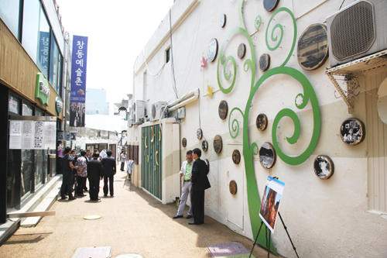
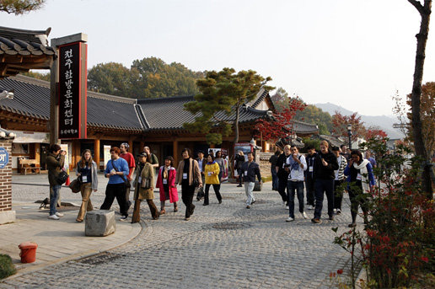
3. 도시재생정책의 발전과정
도시재생 R&D 테스트베드(TB]
창원 ‘마산 창동 예술촌’
전주 ‘한옥 마을’
2010년 ~2014년까지 도시재생 R&D 사업의 일환으로 창원, 전주 TB운영

Slide 8
3. 도시재생정책의 발전과정
도시활력증진지역 개발사업
도시활력증진지역 개발사업
이전의 각종 사업을 통합하여 2010년부터 포괄보조사업으로 도시활력증진지역 개발사업을 시행하고 2011년부터 내역사업을 조정하여 주거지 및 중심지 재생사업을 시행
2016년부터 내역사업을 도시생활환경개선과 지역역량강화사업으로 개편
일천하기는 하지만 상대적으로 많은 도시가 이 사업을 통하여 도시재생을 추진하고 있어 비교적 많은 경험이 축적

Slide 9
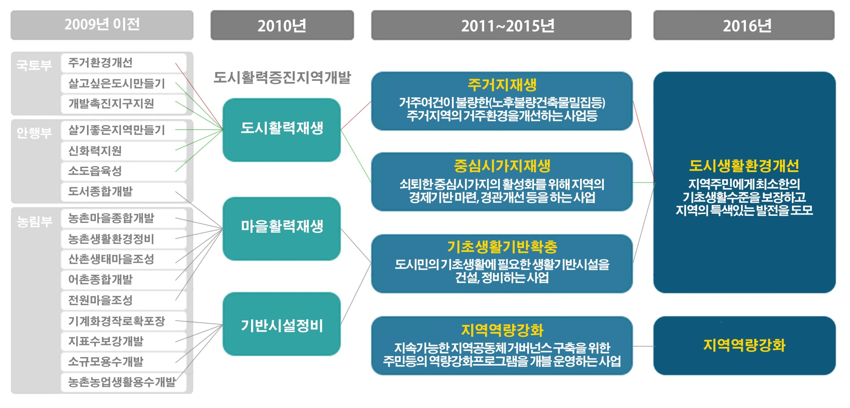
3. 도시재생정책의 발전과정
도시활력증진지역 개발사업
도시활력증진지역 개발사업

Slide 10
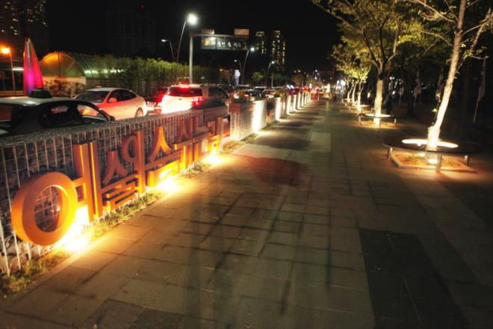
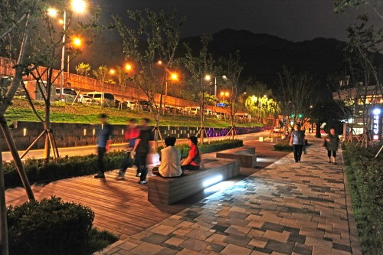
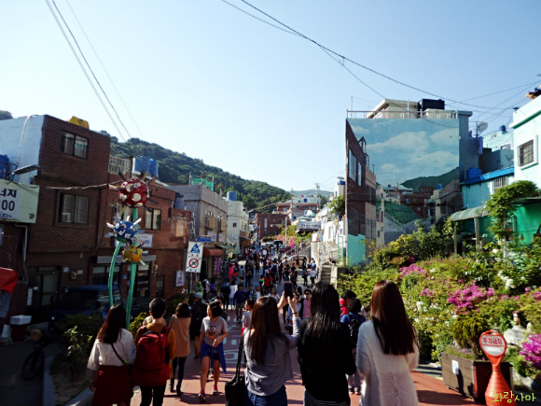
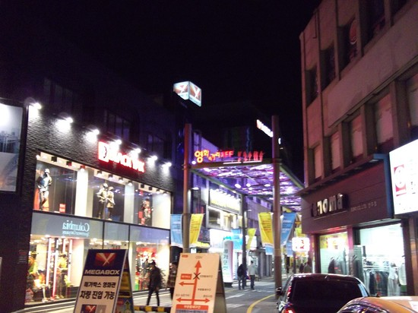
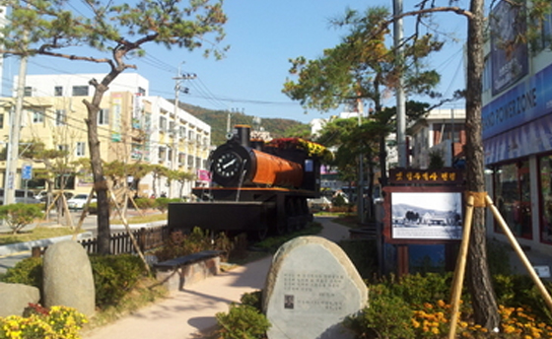
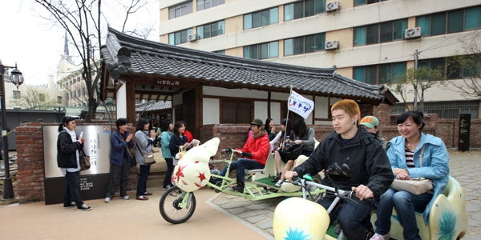
3. 도시재생정책의 발전과정
울산‘예술이 숨쉬는거리’
대구 남구‘앞산 맛둘레길’
도시활력증진지역 개발사업 사례
전주‘영화의 거리’
청주‘옛 청주 역사 재현’

Slide 11
3. 도시재생정책의 발전과정
「도시재생 활성화 및 지원에 관한 특별법」 (2013.6)
비전
국민이 행복한 경쟁력 있는 도시 재창조
목표
일자리 창출 및 도시재생 경쟁력 강화
삶의 질 향상 및 생활복지 구현
쾌적하고 안전한 정주환경 조성
지역 정체성 기반 문화 가치·경관 회복
주민역량 강화 및 공동체 활성화

Slide 12
3. 도시재생정책의 발전과정
「도시재생 활성화 및 지원에 관한 특별법」
추진방식
주민·지자체 주도의 상향식 추진방식을 도입. 각 주체별로 도시재생의 역할을 정비하고 지원
하기 위한 과제를 제시
접근방식
문화·복지·경제·산업·국토를 총괄하는 여러 중앙부처의 사업들이 도시공간과 무관하게
분산적·비효율적으로 추진되던 것을 주민·지자체가 함께 수립하는 도시재생전략계획과
도시재생활성화계획의 틀 속에서 장소 중심적으로 연계·융합하면서 도시재생의 효과를 극대화

Slide 13
3. 도시재생정책의 발전과정
5대 추진전략
기성시가지 중심으로 도시개발 및 관리방식의 대담한 전환
무분별한 신시가지 개발을 지양함으로써 도심의 공동화를 사전에 예방
지역·주민의 창의성을 바탕으로 자율적으로 추진
계획수립과 사업시행은 지자체와 주민주도
주민, 전문가, 기업, 지자체 등이 거버넌스(협치)체제를 구축하여 사업 추진
국가의 역할은 재정적 지원 및 제도개선 등을 통한 포괄적 지원에 한정
정부는 재생이 시급한 지역에 정책·지원집중
중앙부처 간, 지자체 부서 간 협업을 통한 쇠퇴도시지역 집중지원
물리적 정비사업 위주로 도시재생이 추진되는 것을 지양하고 경제·사회·문화 등 다양한 부문의 사업을 종합적으로 추진
지역별 맞춤형 특례, 재정·금융지원 등 복합적 정책수단 활용
지역별 특성을 고려하여 도시계획특례,, 재정·세제·금융지원 등 다양한 정책수단을 효과적으로 포함하여 맞춤형 지원
시혜적 복지가 아닌 자생적·공간적 복지의 달성

Slide 14
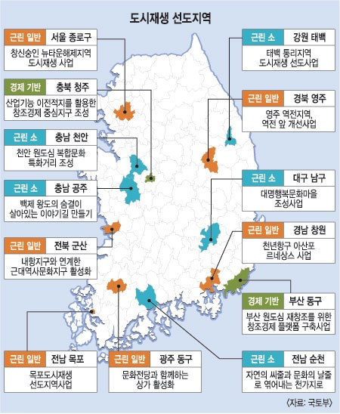
3. 도시재생정책의 발전과정
도시재생 선도지역 및 일반지역 선정
2014년 도시재생 특별법에 따른13개
선도지역지정 (사업 진행 중)
2015년 33개 일반지역 지정
경제기반형 2지역
근린재생(일반형) 6지역
근린재생(소형) 5지역
경제기반형 5지역
근린재생형 (중심지형) 9지역
근린재생형(일반형) 19지역

Slide 15
3. 도시재생정책의 발전과정
「도시재생 뉴딜 사업」 (2017) : 현재 추진 중
비전
지자체와 커뮤니티 주도의 지속가능한 “도시혁신＂
목표
주거복지실현
도시경쟁력향상
사회통합
일자리 창출
시범사업선정
2017년 12월 68 지역 선정

